Slide 1
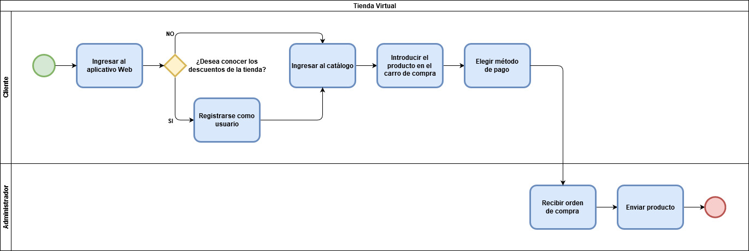
MAPA DE PROCESOS - BPMN

